Slide 1
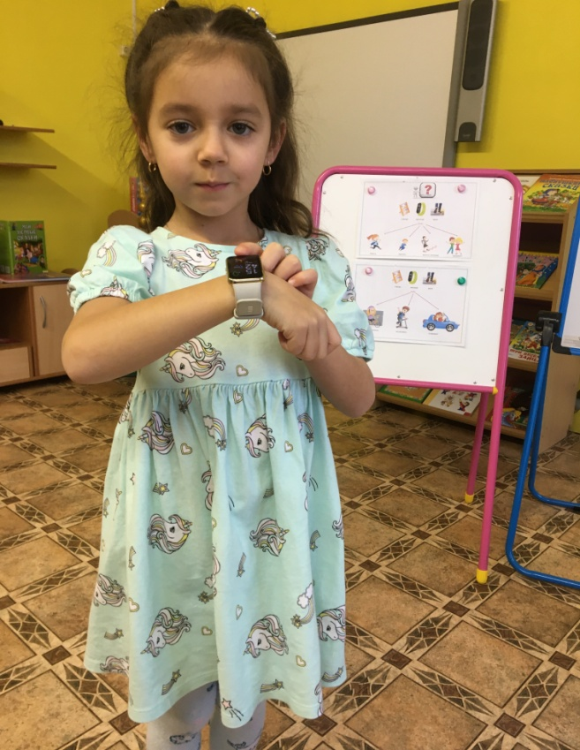
«Как считает шагомер?»
Главное управление образования Гродненского областного исполнительного комитета
Отдел образования Дятловского районного исполнительного комитета
Государственное учреждение образования «Дошкольный центр развития ребёнка №2 г. Дятлово»
Исследовательская
работа
Гранковской Полины,
6 лет
Номинация
«Необычное в обычном»

Slide 2
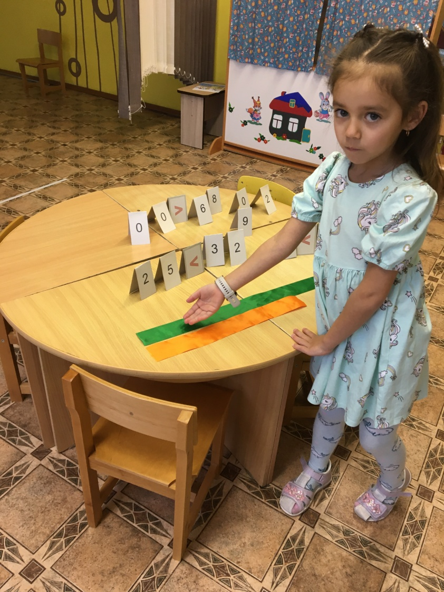
Я УЗНАЛА:
шагомер считает шаги: если я иду, бегу, прыгаю, иду по ступенькам, танцую;
шагомер считает шаги, если нога ступает и делает шаг в комнате, на дороге, по лестнице;
шагомер
не считает шаги: если я еду на велосипеде, на самокате, в автомобиле;
если шаг шире, количество шагов на шагомере меньше.
Я ЗНАЮ, КАК СЧИТАЕТ ШАГОМЕР!

